Slide 1


Slide 2


Já passou por isso ?
Destinatário Ausente;
Entrega sujeito a prazo diferenciado;
Produto Entregue ! Onde ?
Produto Saiu para entrega ! Zzz Volte ao inicio?

Slide 3
Mercado
O faturamento do e-commerce cresceu 47% no primeiro semestre de 2020. Essa foi a maior alta do setor em 20 anos.
O faturamento das vendas nesse mesmo período foi de R$ 38,8 bilhões.
Fonte Webshoppers, da Ebit|Nielsen

Slide 4
Serviço de entrega de última milha
B2C , C2C , B2B ... Any TO Any GO
Integração com empresas via API
Geração de Pedidos Automáticas
Busca de Drivers

Slide 5



Concorrência
Atuamos desde C2C a grandes empresas
Custos Baixos
Escalável com baixo custo
≠

Slide 6
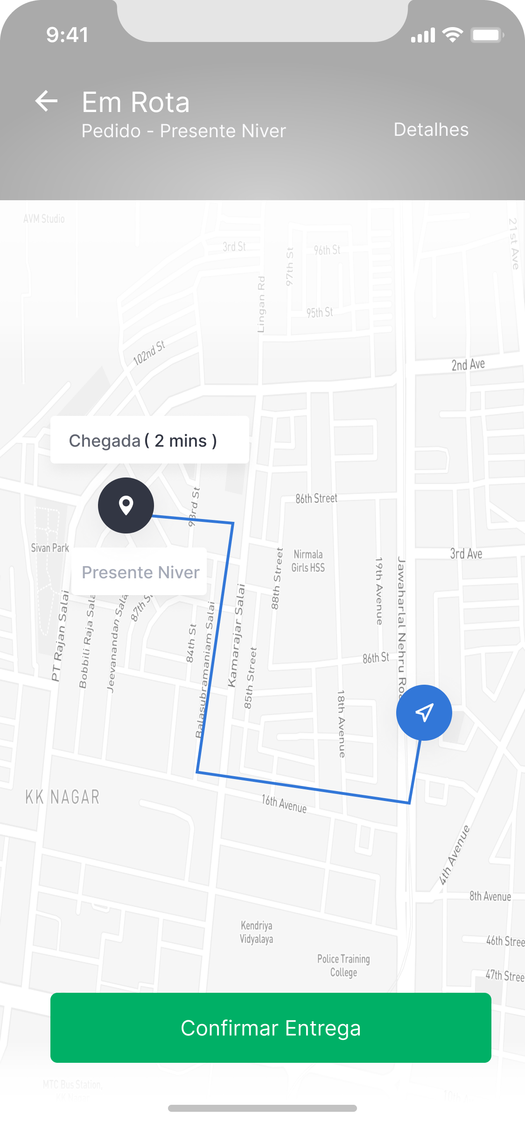
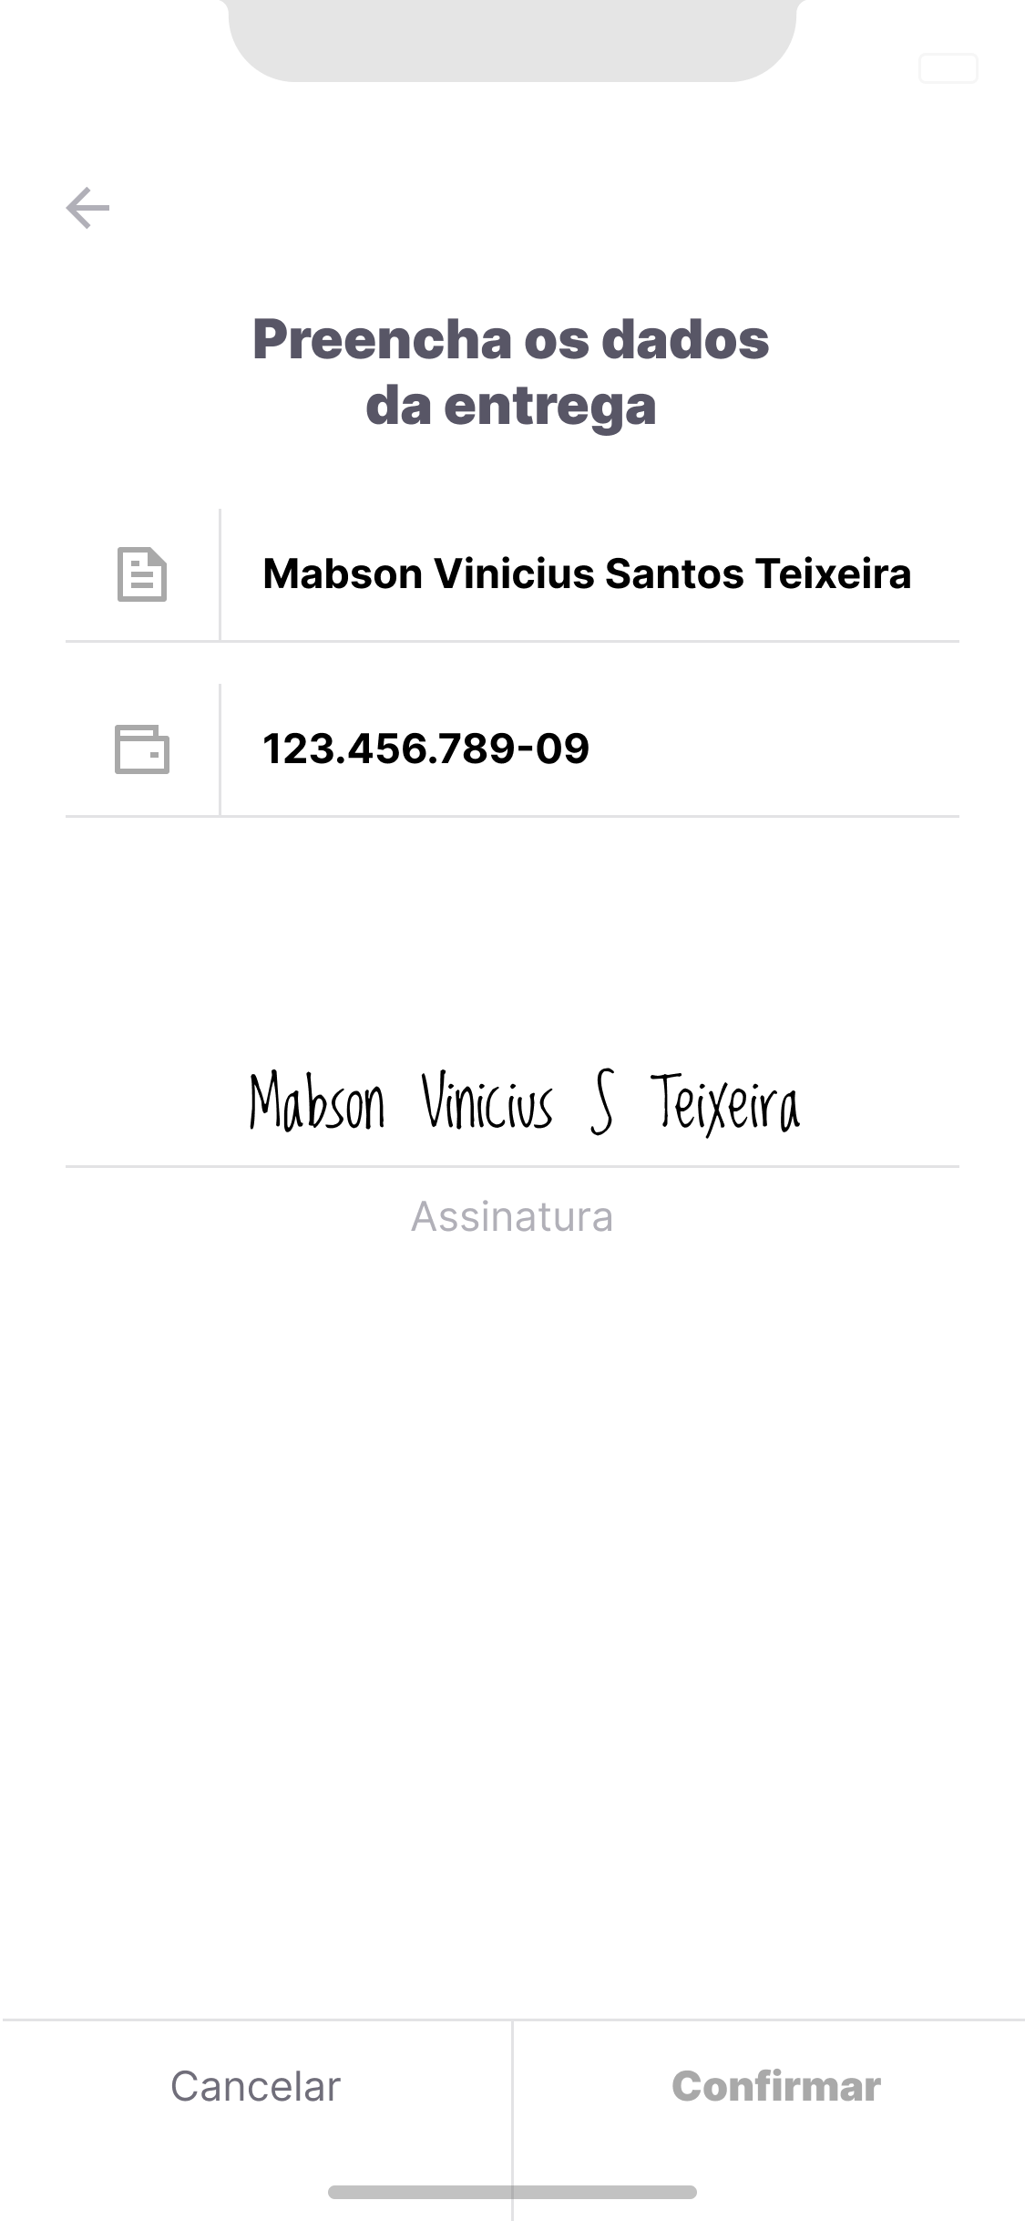
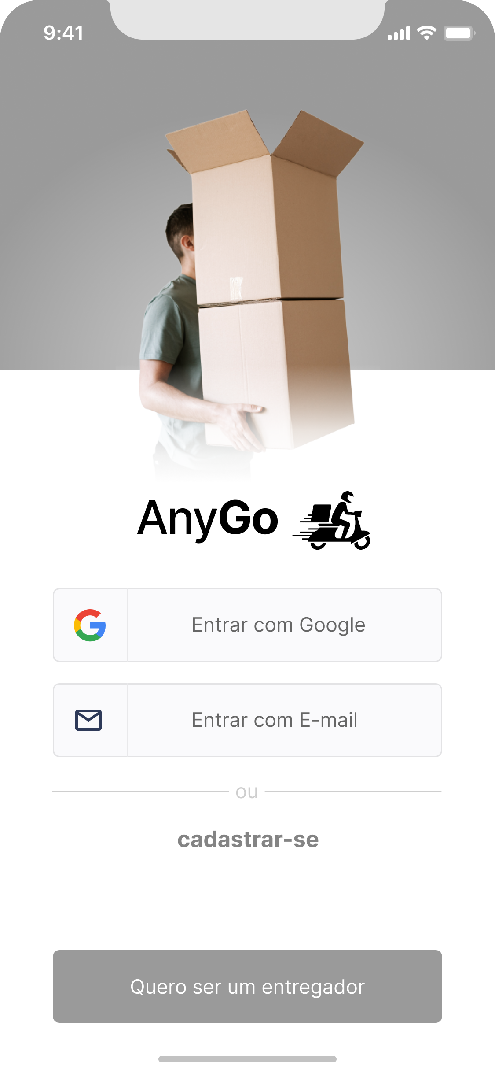
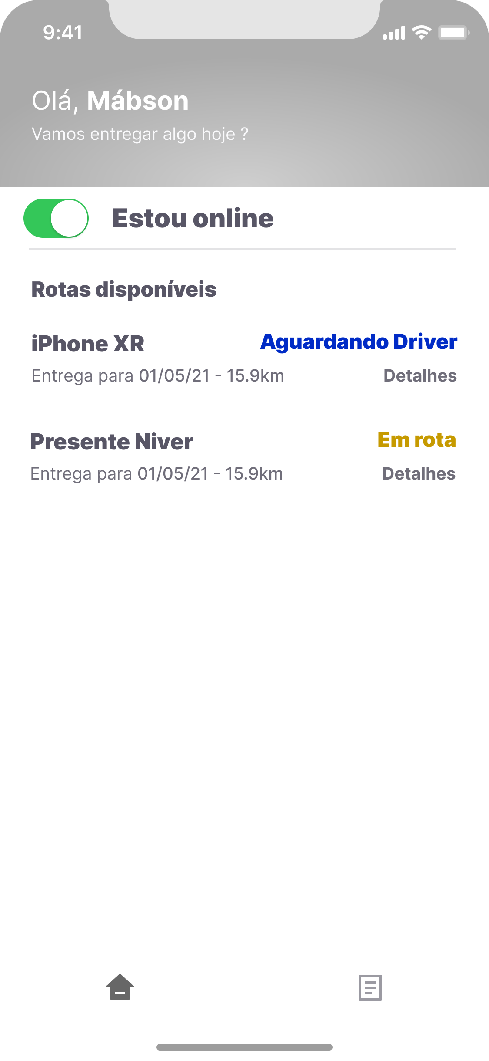
Solução

Slide 7
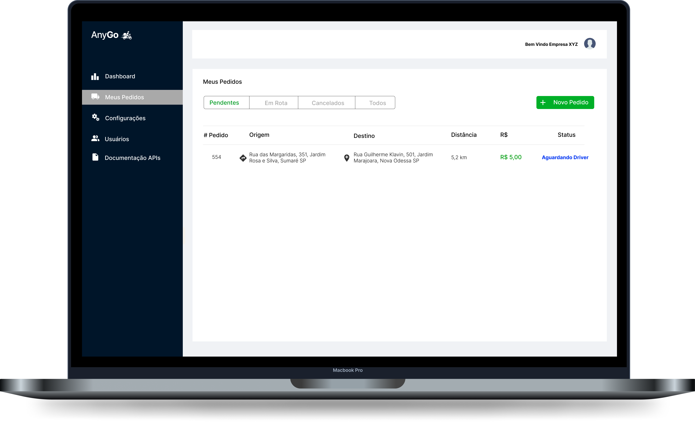

Solução Enterprise

Slide 8
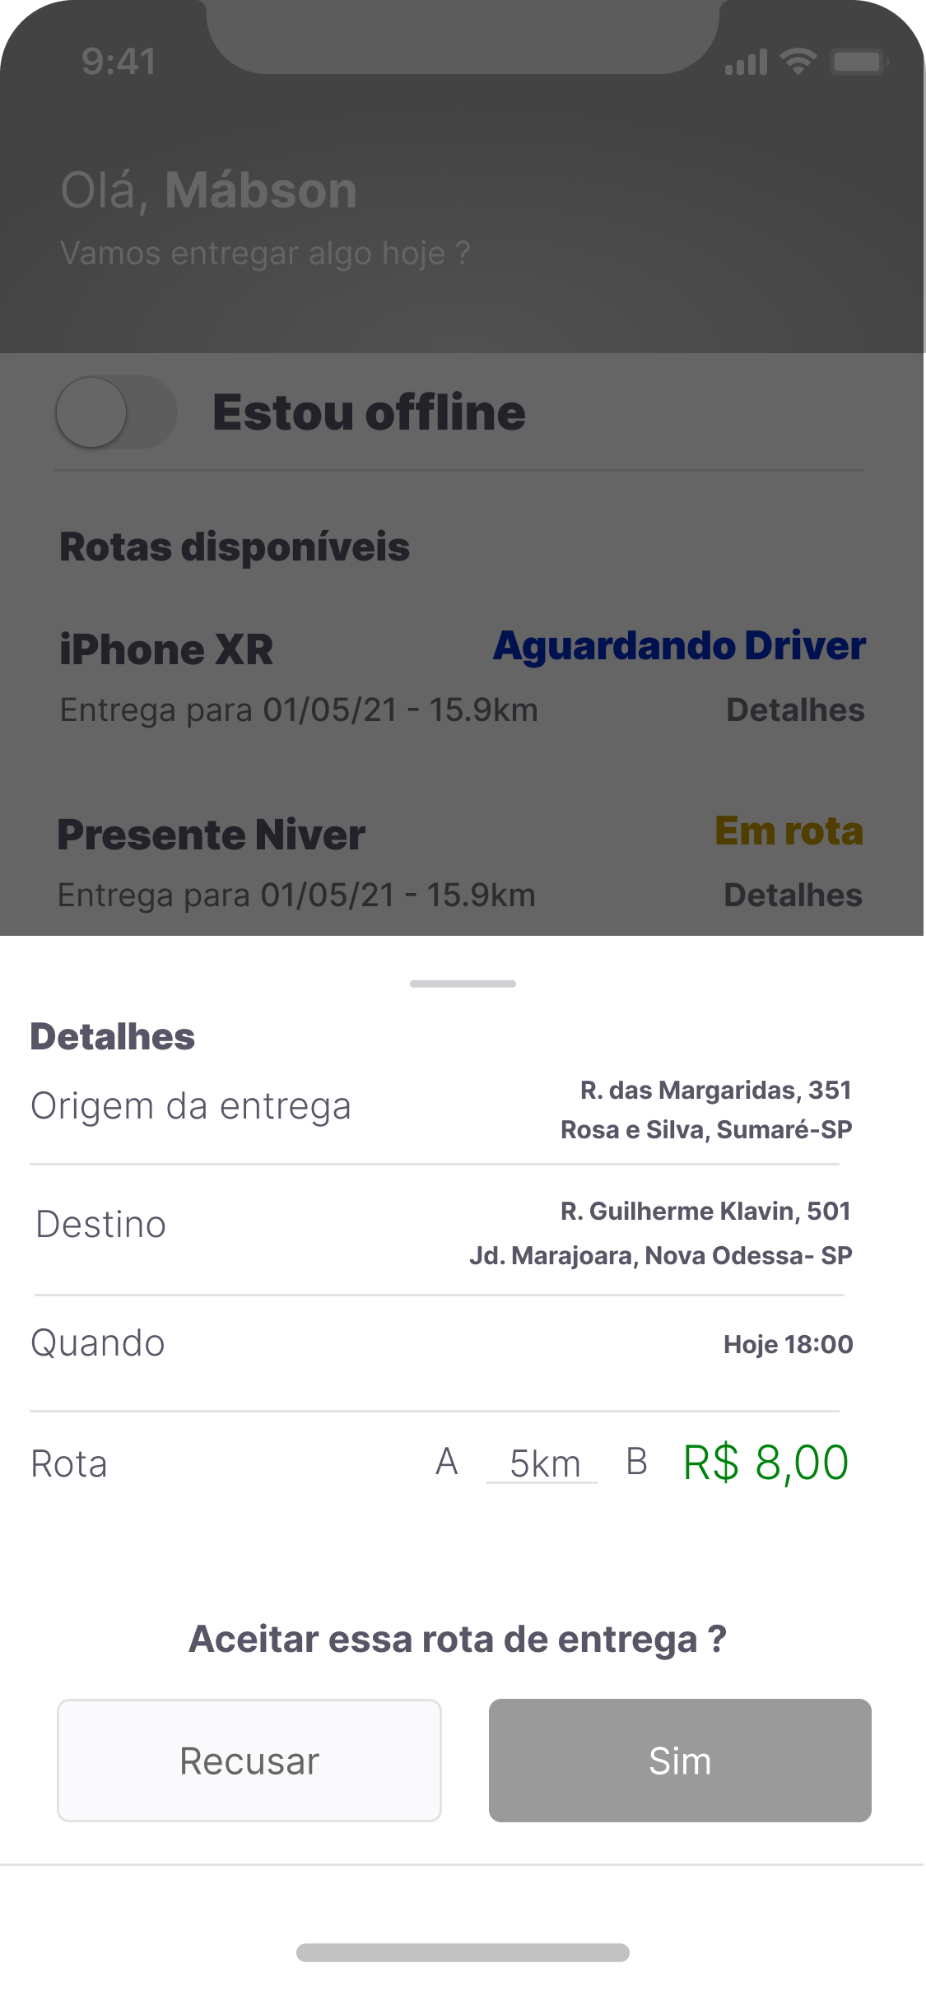
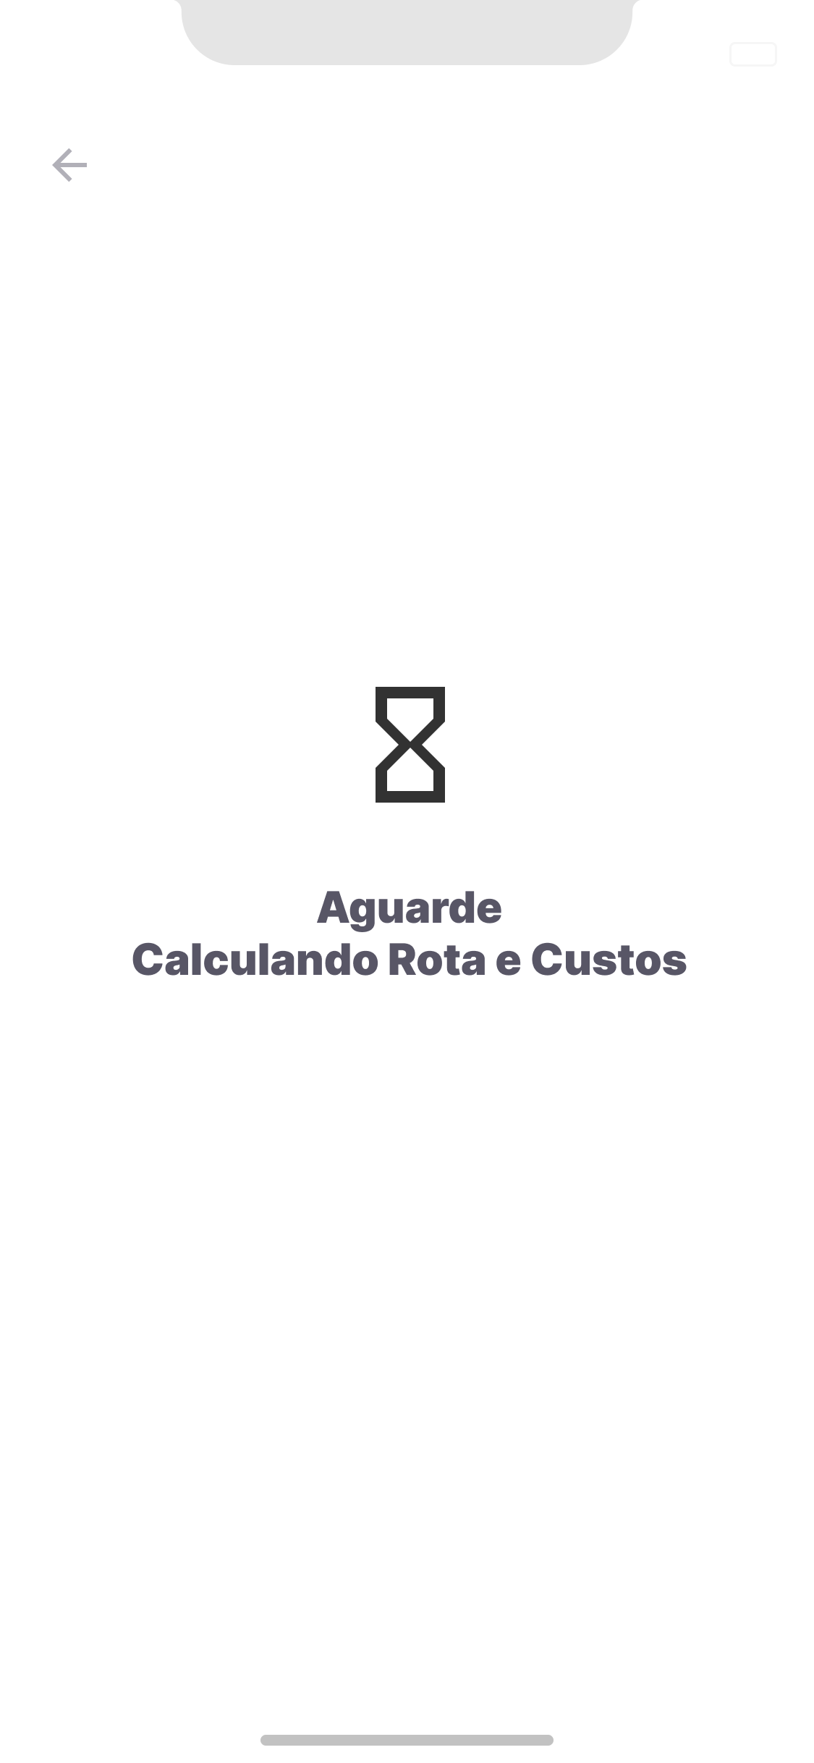
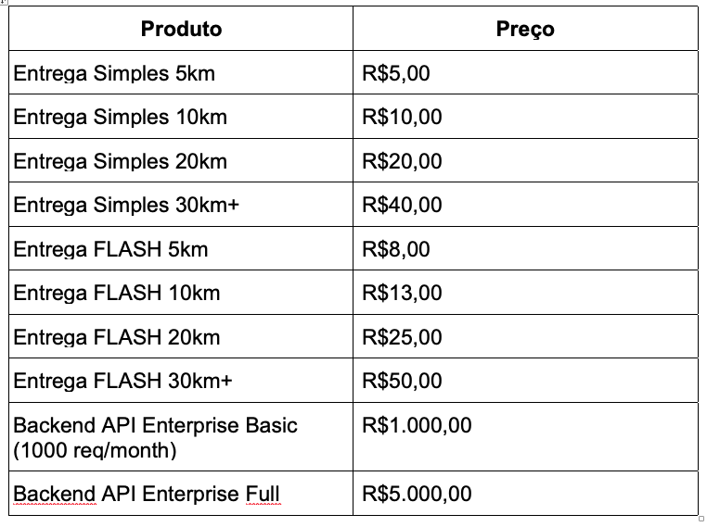
Custos

Slide 9
Roadmap e próximos passos
Estabilizar a solução no mercado,
Fechar parcerias com os lojistas (e-commerce ou lojas físicas),
Manter um alto nível de satisfação dos drivers
AnyLockers – Pontos de retiradas
AnyReverse – Devoluções

Slide 10



Team
Mábson Vinicius
Julio Cesar
Wallison Rodrigues
Coordenador de TI
HPC Developer
SRE/DevOps
Supermercados Pague Menos
Embraer
Nuvemshop

Slide 11
Obrigado

